Slide 1

Capacitación MVC
Día 3

Slide 2
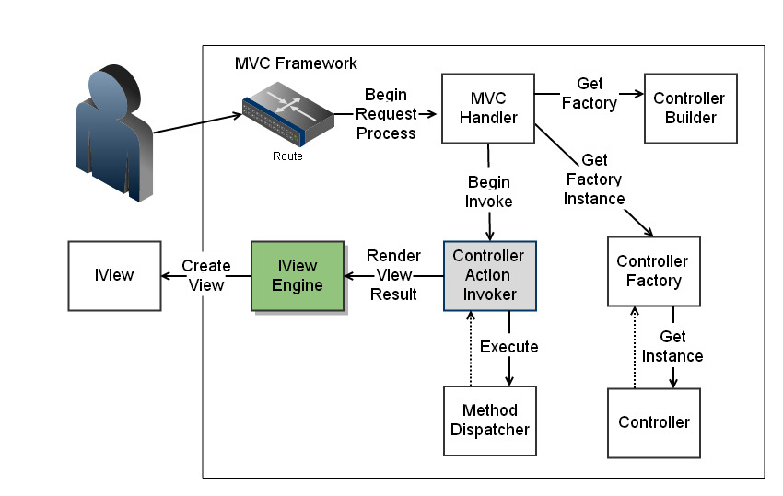
MVC Pipeline
Vista General

Slide 3
MVC Pipeline
Puntos de Extensión
Controller Factory
ControllerBuilder.Current.SetControllerFactory
Validator Provider
ModelValidatorProviders.Providers
Model Binders
ModelBinders.Binders
Otros Puntos de extensión para tener en cuenta
DependencyResolver
Route Contraints
IActionInvoker
Route Handlers

Slide 4
MVC Pipeline & Filters
Demo
“Puntos de extensión”

Slide 5
MVC Filters
Tipo de Filtros
Action Filters
Estos filtros realizan operaciones tanto antes como luego de una llamada a una acción.
Result Filters
Permiten realizar operaciones sobre el resultado de una ejecución.
Exception Filters
Permiten agregar lógica de manejo y log de errores en caso de que la ejecución termine en una excepción.
Authorization Filters
Son los primeros filtros a ser evaluados antes de cada llamada a una acción.

Slide 6
MVC Filters
Filter Scopes
Global Filters
FilterConfig.RegisterGlobalFilters(…..);
Controller Filters
Solo se invocan para un controller especifico (Todas sus acciones)
Action “Specific” Filters
Solo se invocan para una acción determinada

Slide 7
MVC Pipeline & Filters
Demo
“Filtros”

Slide 8
MVC Pipeline & Filters
Práctica
“Auditoria con Filtros”

Slide 9
Testing
¿Para que testear? …
Es una inversión de tiempo a futuro
Fundamental en el refactory
Da para hablar mucho mas…
¿Que busco testeando Rutas?
Validar que llego a donde quiero ir…
¿Qué busco testeando Controllers?
Validar que a determinada entrada de datos se produce una determinada salida…

Slide 10
MVC Pipeline & Filters
Demo
“Testing”

Slide 11
Async Controllers
Son Controllers que permiten realizar acciones fuera del thread de la aplicación web.
Se implementan heredando de AsyncController (MVC 4) y implementando la acción de forma asincrónica
Debería usarlos cuando:
La acción realiza una acción tipo I/O (Ej. web services)
Accedo algún recurso externo
Puedo sacrificar simplicidad por performance

Slide 12
MVC Pipeline & Filters
Demo
“Async Controllers”

Slide 13
Bundling & Minification
Bundling
Combina archivos para reducir el numero de HTTP Requests necesarias para cargar una pagina
Minification
Utiliza algoritmos de compresión para reducir el tamaño del archivo manteniendo el formato del archivo.

Slide 14
MVC Pipeline & Filters
Demo
“Bundling & Minification”

Slide 15
ASP.NET Web API
Intro
Framework para crear servicios HTTP usando el framework .NET.
Modelo de programación similar a ASP.NET MVC (proyecto, controller, model, routing, scaffolding).

Slide 16
ASP.NET Web API
Características
Los controllers heredan de ApiController.
Los controllers devuelven datos y no vistas (como en ASP.NET MVC)
Las actions mapean a verbos HTTP (GET, POST, PUT, DELETE) por convención de nombres.
Content negotiation
HttpClient
Model validation
Autenticación y autorización
Otras:
Self host
Soporte de Odata
Help page

Slide 17
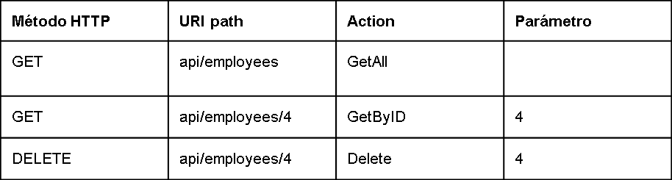
ASP.NET Web API
Routing y actions (REST-style)
routes.MapHttpRoute(
name: "API Default",
routeTemplate: "api/{controller}/{id}",
defaults: new { id = RouteParameter.Optional }
);
Mapeo método HTTP -> action:
- Convención de nombres (Get, Post, Put, Delete)
- Atributos ([HttpGet], [HttpPost], [HttpPut], [HttpDelete])
URLs que matchean:
/api/employees
/api/employees/1
/api/employees/blabla
Posibles HTTP requests:

Slide 18
ASP.NET Web API
Routing y actions (RPC-style)
routes.MapHttpRoute(
name: "API Default",
routeTemplate: "api/{controller}/{action}/{id}",
defaults: new { id = RouteParameter.Optional }
);
Mapeo método HTTP -> action:
- Actions: nombre del método o [ActionName("nombre_action")]
- Atributos ([HttpGet], [HttpPost], [HttpPut], [HttpDelete])
URLs que matchean:
/api/employees/GetAllEmployees
/api/employees/GetByID/1
/api/employees/Create
Usar [NonAction] para que un método público del controller no sea invocable por HTTP.

Slide 19
ASP.NET Web API
Exception handling
HttpResponseException
Exception filters
Registración de exception filters
HttpError

Slide 20
ASP.NET Web API
Exception handling - HttpResponseException
La mayoría de las excepciones que no son manejadas por el controller son traducidas a un HTTP response con status 500 (Internal Server Error).
HttpResponseException retorna un HTTP status code especificado en el constructor. Ej:
throw new HttpResponseException(HttpStatusCode.NotFound);
Se puede controlar el contenido del response incluyendo el mensaje completo del response y pasándolo en la HttpResponseException:
var resp = new HttpResponseMessage(HttpStatusCode.NotFound)
{
Content = new StringContent(string.Format("No employee with ID = {0}", id)),
ReasonPhrase = "Employee ID Not Found"
}
throw new HttpResponseException(resp);

Slide 21
ASP.NET Web API
Exception handling – Exception filters
Son un medio para customizar cómo Web API maneja las excepciones.
Se ejecutan cuando un action lanza una exception que no es manejada y que NO es una HttpResponseException.
Implementan System.Web.Http.Filters.IExceptionFilter.
Lo más simple: heredar de System.Web.Http.Filters.ExceptionFilterAttribute y overridear el método OnException.
Se registran de la forma similar que en MVC
Globalmente en GlobalConfiguration.Configuration.Filters
Por controller
Por action

Slide 22
ASP.NET Web API
Exception handling - HttpError (1)
HttpError provee una forma consistente de retornar información de error en el body del response. Ej: retornar HTTP status code 404 (Not Found):
var message = string.Format("Product with id = {0} not found", id);
HttpError err = new HttpError(message);
return Request.CreateResponse(HttpStatusCode.NotFound, err);
Cuando el producto no existe, el response HTTP contiene un HttpError en el body del response.
HTTP/1.1 404 Not Found
Content-Type: application/json; charset=utf-8
Date: Thu, 09 Aug 2012 23:27:18 GMT
Content-Length: 51
{
"Message": "Product with id = 12 not found"
}
El HttpError se serializa mediante el mismo proceso de content-negotiation y serialización que cualquier model fuertemente tipado.
Se puede crear también con el extension method CreateErrorResponse:
var message = string.Format("Product with id = {0} not found", id);
return Request.CreateErrorResponse(HttpStatusCode.NotFound, message);

Slide 23
ASP.NET Web API
Exception handling – HttpError(2)
Se puede pasar el model state a CreateErrorResponse para incluir en el response los errores de validación:
if (!ModelState.IsValid)
{
return Request.CreateErrorResponse(HttpStatusCode.BadRequest, ModelState);
}
Respuesta generada:
HTTP/1.1 400 Bad Request
Content-Type: application/json; charset=utf-8
Content-Length: 320
{
"Message": "The request is invalid.",
"ModelState": {
"item": [
"Required property 'Name' not found in JSON. Path '', line 1, position 14."
],
"item.Name": [
"The Name field is required."
],
"item.Price": [
"The field Price must be between 0 and 999."
]
}
}

Slide 24
ASP.NET Web API
Exception handling – HttpError (3)
HttpError is una colección key-value (hereda de Dictionary<string, object>), por lo que se le pueden agregar entradas:
public HttpResponseMessage GetProduct(int id)
{
Product item = repository.Get(id);
if (item == null)
{
var message = string.Format("Product with id = {0} not found", id);
var err = new HttpError(message);
err["error_sub_code"] = 42;
return Request.CreateErrorResponse(HttpStatusCode.NotFound, err);
}
else
{
return Request.CreateResponse(HttpStatusCode.OK, item);
}
}

Slide 25
ASP.NET Web API
Serializaciòn a JSON
Un media-type formatter es un objeto que puede:
Leer objetos CLR del cuerpo de un mensaje HTTP
Escribir objetos CLR en el cuerpo de un mensaje HTTP
Built-in media-type formatters: JSON (Json.NET) y XML. Los clients pueden pedir JSON o XML en el header Accept del request HTTP.
Se puede configurar JsonMediaTypeFormatter para usar DataContractJsonSerializer en vez de Json.NET.
var json = GlobalConfiguration.Configuration.Formatters.JsonFormatter;
json.UseDataContractJsonSerializer = true;

Slide 26
ASP.NET Web API
Serialización a JSON – Qué se serializa
Por defecto, se serializan todas los atributos y propiedades públicos. Para omitir la serialización, usar [JsonIgnore]
public class Product
{
public string Name { get; set; }
[JsonIgnore]
public int ProductCode { get; set; } // omitted
}
Approach más "opt-in“ y “ WCF style”. [DataContract] y [DataMember]. Sólo se serializan las propiedades con [DataMember]
[DataContract]
public class Product
{
[DataMember]
public string Name { get; set; }
public int ProductCode { get; set; } // omitted by default
}
Las propiedades read-only son serializadas por default.

Slide 27
ASP.NET Web API
Serialización a JSON – Cómo se serializa (1)
Fechas
Por defecto, Json.NET escribe fechas en formato ISO 860.
2012-07-27T18:51:45.53403Z // fecha UTC con sufijo “Z”
2012-07-27T11:51:45.53403-07:00 // fecha local con offset del timezone
Por defecto, Json.NET preserva el timezone. Para convertir todas las fechas a UTC:
jsonFormatter.SerializerSettings.DateTimeZoneHandling = Newtonsoft.Json.DateTimeZoneHandling.Utc;
Para usar el Microsoft JSON date format ("/Date(ticks)/") en vez del ISO 8601:
jsonFormatter.SerializerSettings.DateFormatHandling = Newtonsoft.Json.DateFormatHandling.MicrosoftDateFormat;
Indentación
Para escribir JSON indentado:
jsonFormatter.SerializerSettings.Formatting = Newtonsoft.Json.Formatting.Indented;

Slide 28
ASP.NET Web API
Serialización a JSON – Cómo se serializa (2)
Para que las propiedades JSON sean escritas con camel -case:
jsonFormatter.SerializerSettings.ContractResolver = new CamelCasePropertyNamesContractResolver();
Un action puede devolver un objeto anónimo y serializarlo a JSON:
public object Get()
{
return new {
Name = "Alice",
Age = 23,
Pets = new List<string> { "Fido", "Polly", "Spot" }
};
}
El body del response contendrá el siguiente JSON:
{"Name":"Alice","Age":23,"Pets":["Fido","Polly","Spot"]}
Si Web API recibe un objeto JSON loosely structured, éste se puede deserializar a un Newtonsoft.Json.Linq.JObject (no permite model validation):
public void Post(JObject person)
{
string name = person["Name"].ToString();
int age = person["Age"].ToObject<int>();
}

Slide 29
ASP.NET Web API
Serialización a JSON – Cómo se serializa (3)
Referencias circulares
jsonFormatter.SerializerSettings.PreserveReferencesHandling = Newtonsoft.Json.PreserveReferencesHandling.All;
Ejemplo de resultado:
{"$id":"1","Name":"Sales","Manager":{"$id":"2","Name":"Alice","Department":{"$ref":"1"}}}

Slide 30
ASP.NET Web API
Serialización a XML
Similar a JSON.
Algunas diferencias:
Por defecto, las propiedades readonly no se serializan. Si la propiedad tiene un backing field privado, se le puede poner [DataMember].
Las fechas son escritas en formato ISO 8601. Ej: "2012-05-23T20:21:37.9116538Z".
- Se puede configurar serializadores por tipo. Ej.: se necesita usar XmlSerializer para compatibilidad hacia atrás. Se puede usar XmlSerializer para algunos tipos y DataContractSerializer para los demás.
var xmlFormatter = GlobalConfiguration.Configuration.Formatters.XmlFormatter;
// Use XmlSerializer for instances of type "Product":
xmlFormatter.SetSerializer<Product>(new XmlSerializer(typeof(Product)));

Slide 31
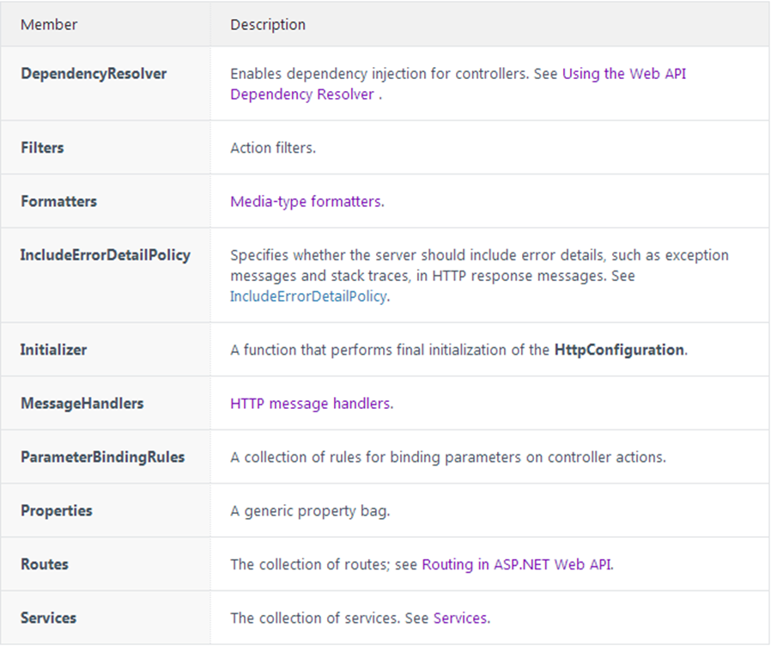
ASP.NET Web API
Configuración

Slide 32

¿Preguntas?

